Slide 1
Ребёнок и закономерности его социализации – объект и предмет социальной педагогики
Выполнила егорова наталия. Ппопп-21

Slide 2
Содержание
Внешние и внутренние факторы развития ребёнка.
Противоречия – движущие силы развития ребёнка.
Влияние среды на развитие ребёнка.
Усвоение социальных ролей

Slide 3
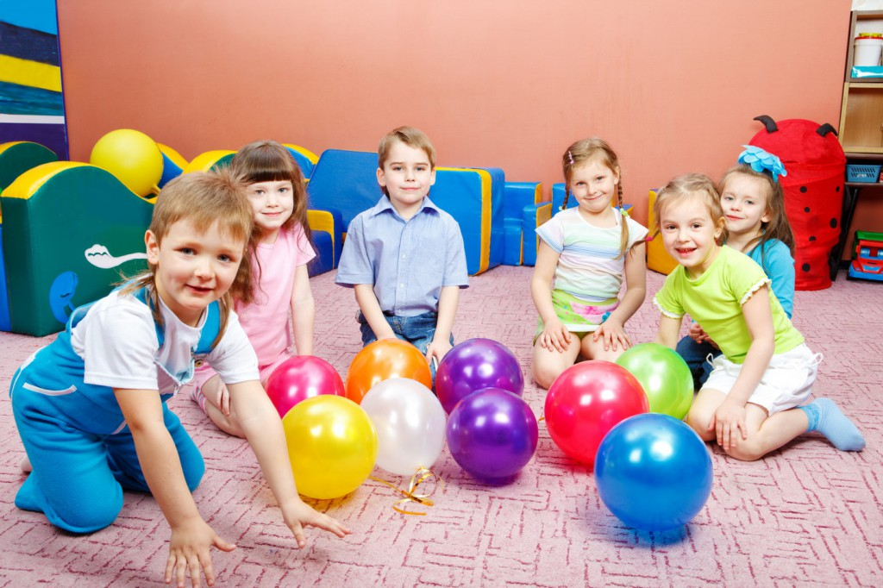

Slide 4
Внешние и внутренние факторы развития ребёнка.
Внутренние факторы: анатомо- физиологические особенности индивида, особенности его нервной системы и задатки.
Внешние факторы: развития личности находятся в окружающей среде. Обычно здесь выделяют природно- географическую и социальную среду.

Slide 5
К внешним факторам относятся:
Среда
Общение
Воспитание
Деятельность
самовоспитание

Slide 6
Противоречия – движущие силы развития ребёнка
Виды противоречий:
Внешние противоречия, порожденные взаимодействием человека с окружающим миром.
Индивидуальные противоречия, обусловленные конкретной ситуацией развития каждого человека.
Общественное противоречие, возникающее в результате развития производительных сил закосневшими и устаревшими производственными отношениями.

Slide 7
Противоречие возникает на стыке требований жизни и уровня готовности детей к участию в общественной жизни и производства. Осмысление требований к жизни, приведение содержания к организации воспитания в соответствие с этими требованиями запаздывает бурное развитие научно-технического процесса. разрешение противоречия требует ритмичного и систематического обновления содержания воспитания и обучения. Это есть противоречие между новыми условиями общественной жизни и устаревшими способами подготовки к ней.

Slide 8
противоречие является реальной движущей силой, стимулом для детей к познанию, к активному участию в воспитательном процессе. Оно обуславливает положение ребёнка в образовательно-воспитательной подготовке к участию в жизни общества не только как объекта, но и субъекта воспитательного взаимодействия

Slide 9
Влияние среды на развитие ребёнка
Что же такое – среда? Это все, что окружает и несет в себе информацию, а также оказывает влияние на жизнедеятельность людей независимо от возраста. Раз уж так остро стоит вопрос о влиянии среды на ребенка, то не стоит забывать и о влиянии среды на взрослого. Три компонента воспитания – ребенок – среда — взрослый, не будут противопоставляться, если развиваются в одном направлении, дополняют друг друга и подчиняются общим задачам

Slide 10
Среда не должна заменять родителей. Взрослым необходимо бороться с нехваткой времени. Важно помнить, что современный ребенок – полноправный партнер в общении. Осознавая это, взрослый не только помогает развитию ребенка, но и сам развивается. Среда в таком случае является средством на пути достижения целей и задач.

Slide 11
Усвоение социальных ролей
Социальные роли связаны с социальным статусом, профессией или видом деятельности (учитель, ученик, студент, продавец). Это стандартизированные безличные роли, строящиеся на основе прав и обязанностей, независимо от того, кто эти роли исполняет. Выделяют социально-демографические роли: муж, жена, дочь, сын, внук.

Slide 12
Межличностные роли связаны с межличностными отношениями, которые регулируются на эмоциональном уровне (лидер, обиженный, пренебрегаемый, кумир семьи, любимый и т. д.).
Эмоциональные роли (например, медицинские сестры, врачи или полицейские)

Slide 13
Социальная роль - ожидание, предъявляемое обществом к личности, занимающей тот или иной статус. Она не зависит от самой личности, ее желаний и существует как бы помимо и до самой личности. Основные требования вырабатывались, шлифовались обществом и существуют независимо от конкретных людей, вопреки их желаниям и представлениям.

Slide 14
Основные характеристики социальной роли - эмоциональность; способ получения; масштаб; формализация и мотивация. В целом, социальная роль, которую выполняет человек, весьма значительна в его жизни, в его умении эффективно функционировать в рамках общества.

